Slide 1
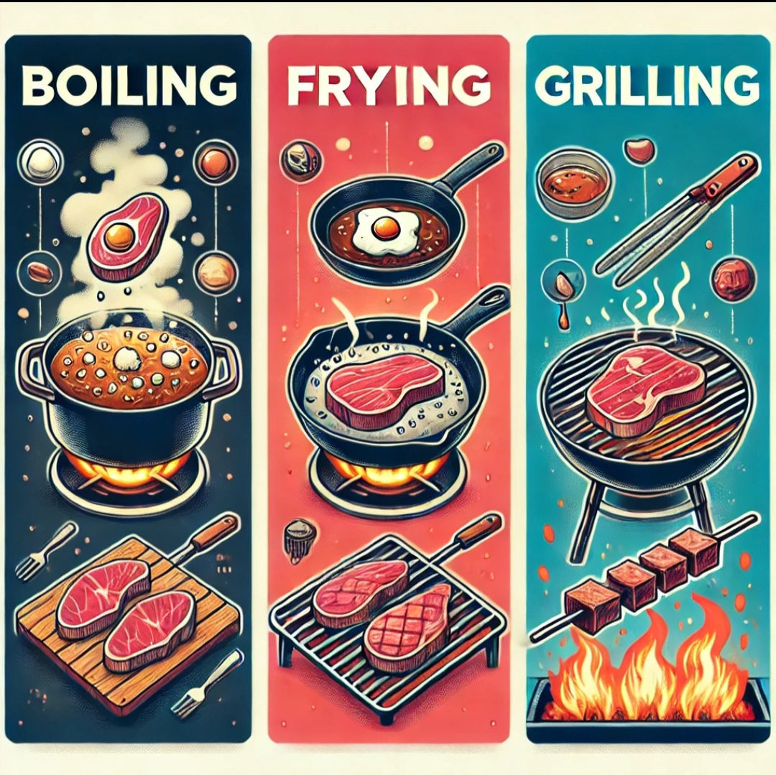
المعيار | المخرج | عنوان الدرس | الوحدة
يُطبق طرق الطبخ المختلفة لأنواع اللحوم والأسماك (السلق) | يُطبق طرق الطبخ المختلفة لأنواع اللحوم والأسماك (السلق) | الدرس رقم 16: ُطبق طرق الطبخ المختلفة لأنواع اللحوم والأسماك (السلق) | ٌيظهر معرفة ومهارة في أساسيات الطهي
ان يتعرف الطالب علي طرق الطبخ المختلفة لأنواع اللحوم والأسماك (السلق)

Slide 2
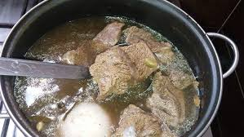
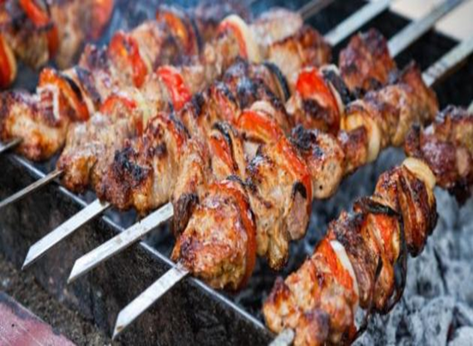
المعيار | المخرج | عنوان الدرس | الوحدة
يُطبق طرق الطبخ المختلفة لأنواع اللحوم والأسماك (السلق) | يُطبق طرق الطبخ المختلفة لأنواع اللحوم والأسماك (السلق) | الدرس رقم 16: ُطبق طرق الطبخ المختلفة لأنواع اللحوم والأسماك (السلق) | ٌيظهر معرفة ومهارة في أساسيات الطهي
ان يضع الطالب علامة صح على الصورة التي تدل علي سلق اللحوم ؟

